Slide 1
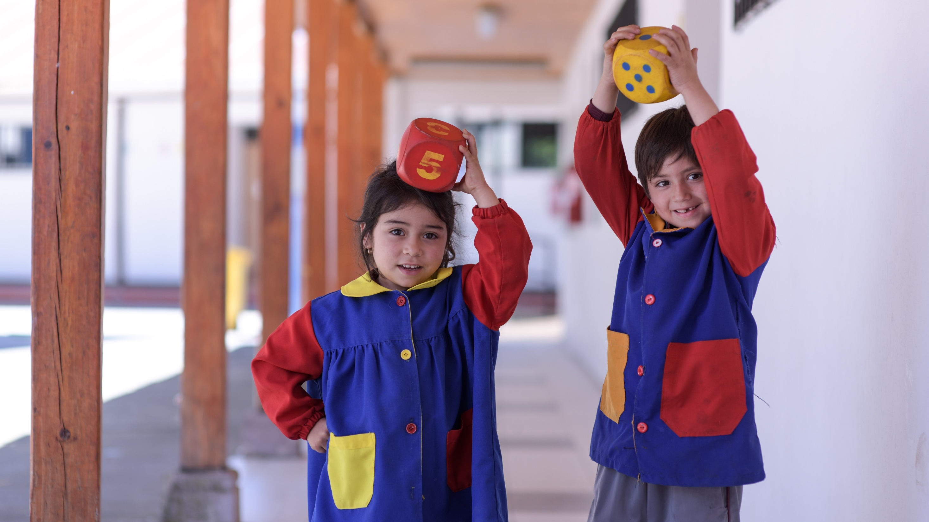
Quinta Reunión de Apoderados y Apoderdas

Slide 2

REEMPLAZAR POR LOGO ESCUELA
Cada vez que su hijo/a asiste a clases…
¡Gana muchos aprendizajes!

Slide 3

REEMPLAZAR POR LOGO ESCUELA
En clases se trabajan aprendizajes clave que serán de utilidad en años posteriores, como comprensión oral, vocabulario, escritura emergente, etc.

Slide 4

REEMPLAZAR POR LOGO ESCUELA
Y también se trabajan elementos que potencian un desarrollo personal y social positivo como: las normas,
la autorregulación, el respeto, la responsabilidad,
los hábitos, etc.

Slide 5

¿Recuerdan qué significa
Ausentismo Crónico?
Es cuando su hijo/a falta el 10% o más
de los días de clases en un año escolar completo
En Chile, un año escolar tiene 180 días de clases aprox.
¿Cuánto es el 10% de 180 días?
18 días
Por lo tanto, si su hijo/a falta 18 días o más en el año escolar, tiene ausentismo crónico.

Slide 6

REEMPLAZAR POR LOGO ESCUELA
El ausentismo crónico en Pre kinder y Kinder, puede traer consecuencias negativas en los aprendizajes de 1° y 5° Básico…

Slide 7

REEMPLAZAR POR LOGO ESCUELA
¡Por esto nos preocupamos tanto por
la asistencia de sus hijos e hijas!

Slide 8
¿Usted sabe cuántos días ha faltado su hijo o hija desde marzo hasta el día de hoy?
REEMPLAZAR POR LOGO ESCUELA
Observe el reporte de ausentismo mensual acumulativo de su hijo/a como el siguiente ejemplo:
Sume la cantidad de días ausentes de marzo hasta hoy.
Recuerde que si su hijo/a falta 18 días o más presentaría Ausentismo Crónico.
Le invitamos a comprometerse para que su hijo/a no siga faltando porque no queremos que se pierda aprendizajes.
Nombre de su hijo/a | Días ausentes Marzo | Días ausentes Abril | Días ausentes Mayo | Días ausentes Junio | Días ausentes Julio | Días ausentes Agosto | Días ausentes Sept. | Días ausentes Octubre | Días ausentes Nov. | Total días ausentes
María | 2 | 2 | 3 | 1 | 0 | 2

Slide 9


¡Felicidades!
REEMPLAZAR POR LOGO ESCUELA
Si su hijo/a falta menos de 8 días desde marzo hasta hoy…
¡Gracias por su compromiso y le invitamos a continuar enviando a su hijo/a a clases para que siga ganando aprendizajes!

Slide 10
¡Necesitamos su compromiso!
REEMPLAZAR POR LOGO ESCUELA
Si su hijo/a falta más de 10 días a clases
entre marzo y hoy, EVITE en lo posible que siga
faltando a menos que tenga licencia médica.
como adulto a cargo para que su hijo/a NO FALTE A CLASES

Slide 11
¡Muchas gracias!
REEMPLAZAR POR LOGO ESCUELA

